Slide 1


苏教版小学语文五年级上册

Slide 2
诺贝尔为了发明爆炸力更大的炸药，连续不断地加紧实验。有一次，他在实验室里亲自点燃了导火线，双眼紧盯着缓缓移动的火星。近了！近了！火星已经接近炸药了！诺贝尔的心怦怦直跳，但双眼仍然盯着炸药不放。轰！巨大的爆炸声震撼着大地，滚滚浓烟从实验室里涌出来。人们慌忙赶来，齐声惊呼：“诺贝尔完了！诺贝尔完了！”
突然，一个满身鲜血的中年人冲出浓烟，高举双手呼喊着：“成功了！成功了！”他，就是诺贝尔。

Slide 3

小资料
1864年，工厂发生爆炸，诺贝尔最小的弟弟埃米尔和另外4人被炸死。由于危险太大，瑞典政府禁止重建这座工厂，被认为是“科学疯子”的诺贝尔，只好在湖面的一只船上进行实验，寻求减小搬动硝化甘油时发生危险的方法。

Slide 4
1864年6月3日，诺贝尔实验室在一声巨响中化为灰烬。诺贝尔的弟弟被炸死，父亲被炸成残废，但诺贝尔毫不气馁。

Slide 5
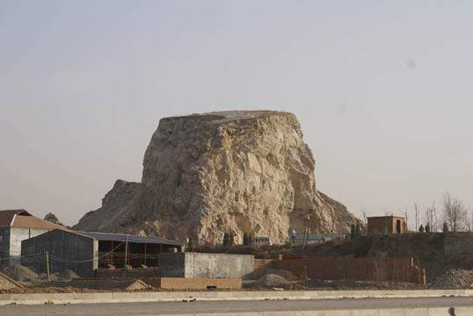
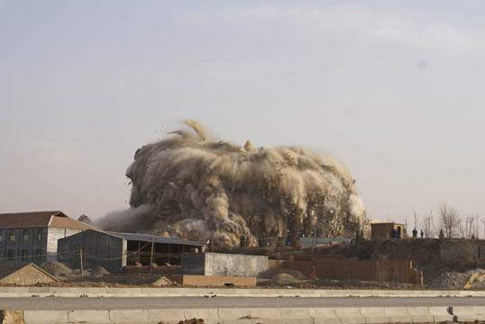

Slide 6
为了发明炸药，诺贝尔投入了他的整个生命。1896年，诺贝尔在意大利逝世。临终时，他立下遗嘱，把他100多种发明的奖金和专利费共200万英镑，全部存入银行，用每年的利息作为奖金，分别奖给物理学、化学、生物学或医学、文学、和平五个领域中成就最突出的人。

Slide 7
